Slide 1
Søren Barlebo Rasmussen, Mobilize
SFF KUPP - Pilot 2018
Systematiske tilnærminger – inputs og diskusjon
Karrieretransisjoner – 3 kritiske faser
Støtte til karriereutvikling – noen viktige dimensjoner
Utvikling av reflektert praksis – modenhetsnivåer

Slide 2
Transisjoner – systematikk i karrierestøtten
Støtte til god start –
«onboarding»
Støtte til å lykkes i stillingen ved senteret
Støtte til forberedelseog
attraktivitet i neste fase

Slide 3
Utvikling av mer reflektert praksis – langs 5 centrale dimensjoner
Hvor gode er vi til å få forskeren godt introdusert til og integrert i miljøet – slik at han/hun forstår miljøet og kommer raskt i gang
Hvor gode er vi til å gjøre oss kjent med forskeren (bakgrunn, motivasjon, situasjon/fase) – slik at vi kan yte relevant støtte?
Hvor bevisste er vi om at vi ivaretar ulike roller og ansvar, også som del av større organisasjon ift å understøtte karriereutviklingen?
Hvor gode er vi til å tilby differensiert støtte – godt tilpasset gruppene og den enkelte?
Hvor bevisste er vi om arbeidsmarkedet for våre forskere – og hvordan vi kommuniserer karriereveier og –muligheter?

Slide 4
Transisjoner – systematikk i karrierestøtten
Støtte til god start –
«onboarding»:
A. Hvor gode er vi til å få forskeren godt introdusert til og integrert i miljøet – slik at han/hun forstår miljøet og kommer raskt i gang
Støtte til å lykkes i stillingen ved senteret:
B. Hvor gode er vi til å gjøre oss kjent med forskeren (bakgrunn, motivasjon, situasjon/fase) – slik at vi kan yte relevant støtte?
C. Hvor bevisste er vi om at vi ivaretar ulike roller og ansvar, også som del av større organisasjon ift å understøtte karriereutviklingen?
D. Hvor gode er vi til å tilby differensiert støtte – godt tilpasset gruppene og den enkelte?
Støtte til forbere-delse og attrak-tivitet i neste fase:
E. Hvor bevisste er vi om arbeidsmarkedet for våre forskere – og hvordan vi kommuniserer karriereveier og –muligheter?
Tidlig opmærksomhed er afgørende. Der skal investeres tidligere for at lykkes i en senere fase. Forberede transitionen. Skabe grundlaget for den senere succes.

Slide 5
Modenhedsniveauer
Niveau 1: Den entreprenante organisation
Niveau 2: Den reflekterede organisation
Niveau 3: Den systematiske organisation
Niveau 5: Den modne organisation
Niveau 4: Den integrerede organisation
Strategisk prioriterende
Langsigtet
Bevidste investeringer
Både orga-nisatorisk og entreprenant
Løbende bevidst evaluering og udvikling
Alle relevante dimensioner
Ikke bare struktur og procedurer, men også kultur
Bruger egne interne ressourcer, men også eksterne
Mange dimensioner
Mere systema-tisk afsøgende andres ideer
Arbejder orga-nisatorisk be-vidst med at få det ind i faste strukturer og procedurer
Flere dimensioner
Ser sig selv udefra
Lærer af andre
Stadig entreprenant
Ser flere dimensioner
Laver nye adhoc tiltag
Entreprenant og løsnings-orienteret
Ofte på få dimensioner

Slide 6
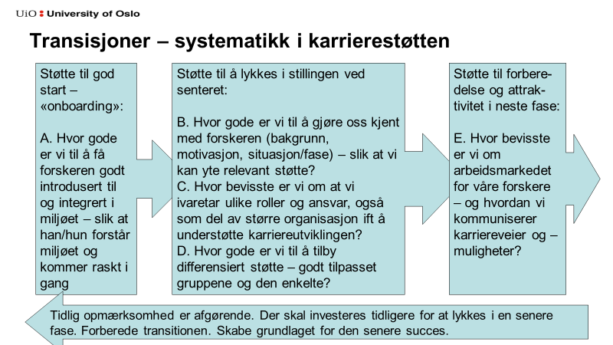
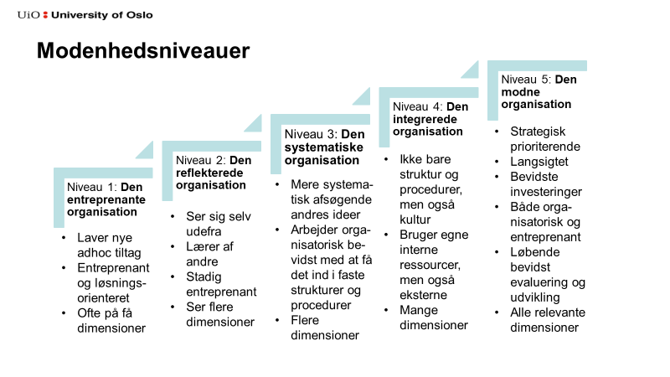
Den modne organisation ift. karrierestøtte...:
Har fokus på alle 5 dimensioner, og hvordan de hænger sammen
Har fokus på alle 3 transformationer og ser dem som sammenhængende
Bruger både egne og eksterne ressourcer, samt integrerer dem
Kan både arbejde organisatorisk-systematisk og få det entreprante med
Laver mange bevidste tidlige investeringer
Lærer systematisk af andre og sig selv

Slide 7
Nu skal vi være fagligt udviklende sammen. Dette er en pilot!
Ambitionen er nu at udvikle en generisk modenhedsmodel med fem faser for forskningsmiljøers arbejde med karrierestøtte og anden håndtering af yngre forskere. Andre skal kunne bruge den fremadrettet – både til at bestemme deres modenhedsniveau og til at få input på, hvilke tiltag vil udvikle dem
Vi skal både bruge formiddagens input, de forrige slides og vores fælles erfaringer
Vi skal bestemme, hvordan et forskningsmiljø typisk ser ud, tænker, agerer og arbejder på de hvert af de 5 modenhedsniveauer – hvad er de arketypiske karakteristika? Hvordan bevæger et miljø sig typisk frem mod det modne niveau?

Slide 8
Modenhedsniveauer
Niveau 1: Den entreprenante organisation
Niveau 2: Den reflekterede organisation
Niveau 3: Den systematiske organisation
Niveau 5: Den modne organisation
Niveau 4: Den integrerede organisation
Dimension A: onboarding – hvor gode er vi til at integrere den nye person?
Dimension B: personspecifik – ser vi det unikke potentiale?
Dimension C: rolleklarhed – er vi bevidste på de forskellige personers rolle?
Dimension D: støttedifferentiering – er den situation- og personbetinget?
Dimension E: Karrierebevidsthed – hvor bredt ser vi på personens fremtid?

Slide 9
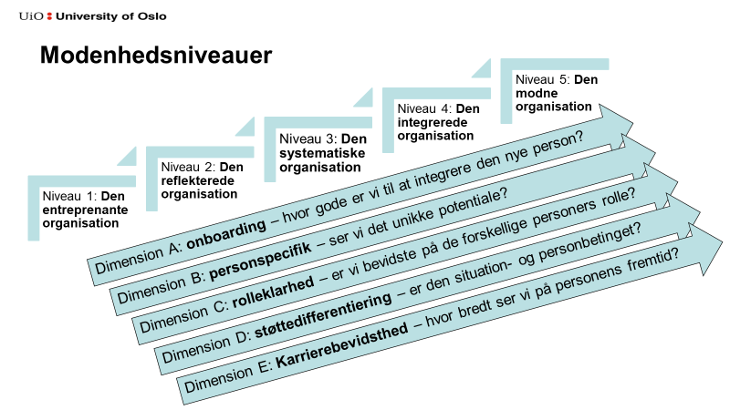
Gruppearbejde i fem grupper frem til kl. 14.15
Hver gruppe har ansvar for et modenhedsniveau i forskningsmiljøets udvikling
5 centerledere skal fordeles til de 5 grupper
Alle skal fordeles ligeligt i de 5 grupper
Olaug Kristine og Søren hjælper i alle grupper
Lav en slide der tydeligt viser niveauet
Skal kunne præsentere det på 4 minutter
Opgaven er:
Få de vigtigste arketypiske træk ved fasen frem:
Hvordan er dette niveau anderledes end niveauet før?
Hvad skal der til for at komme på næste niveau
Få alle 3 transformationer og alle 5 dimensioner med

Slide 10
Gruppearbejde i centervise grupper frem til kl. 16.45
Centre med få deltagere går sammen
På 55 minutter skal dere bruge modensheds-modellen til at bestemme følgende:
Hvilket niveau er vi samlet set på?
Hvad skal der til for, at vi samlet set kommer op på næste niveau – hvad skal vi konkret arbejde med? F.eks.: Bringe dimension B på niveau 2, bringe dimension E på niveau 3
Tænk gerne både i dimensionerne og i de organisatoriske modenhedsniveauer
Lav en flip over som opsummerer dette

